Slide 1
Оружие победы.

Slide 2
Цели и задачи проекта
Развитие интереса у детей к ручному труду. Развитие способностей, конструкторских умений и навыков детей с помощью сборки и покраски моделей-копий различных образцов военной и гражданской техники.
Развить у детей чувство патриотизма и любви к Родине. Пробудить интерес к мировой истории и истории своей страны.
Пробуждение, ручному труду, приобретение новых навыков работы в интернете, опыт работы с ручными инструментами.

Slide 3
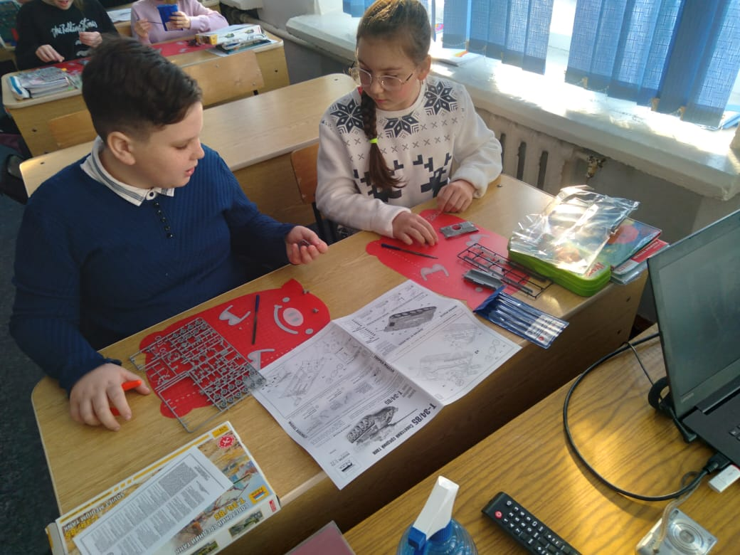
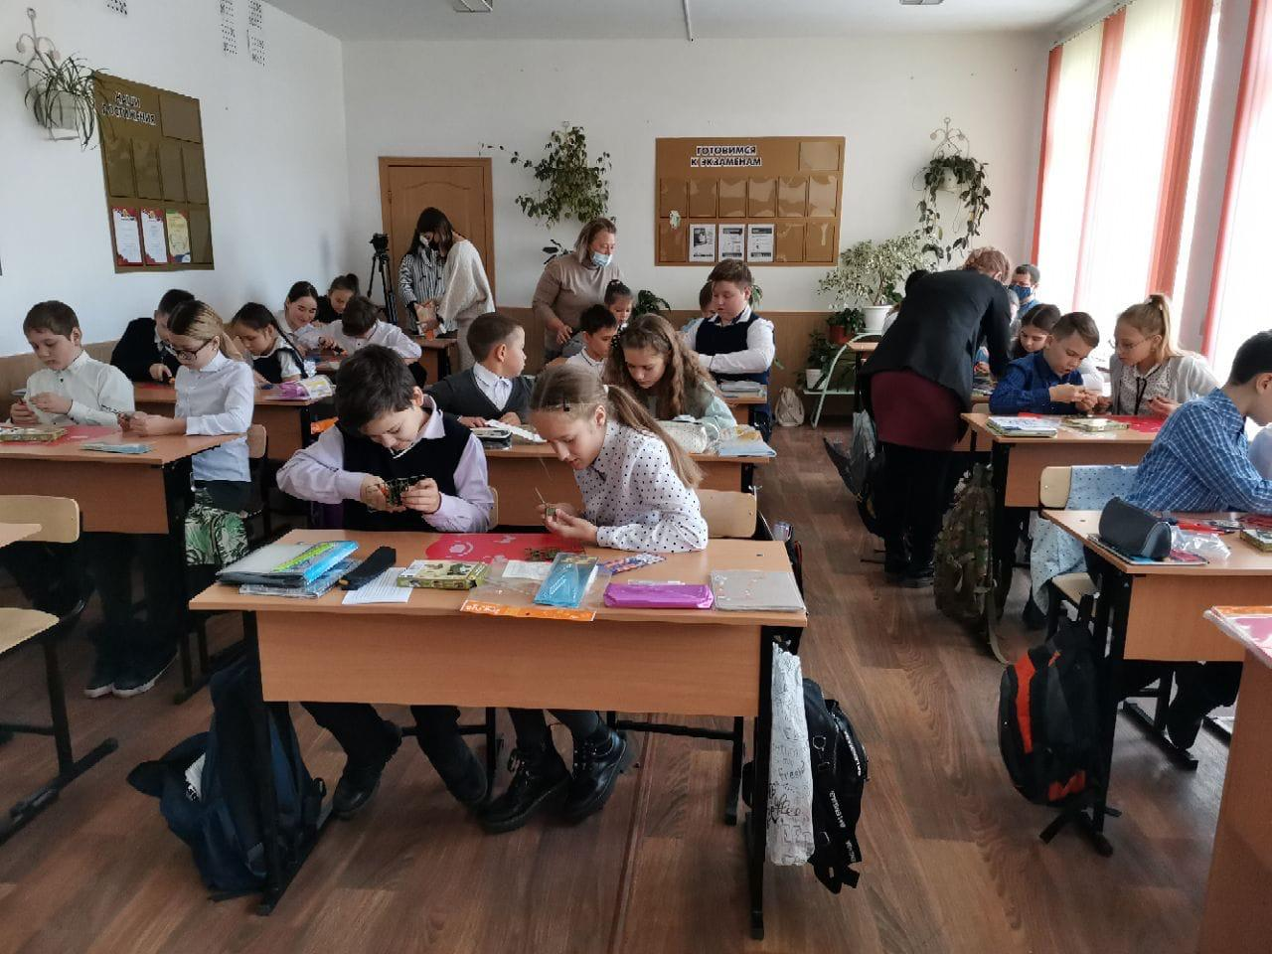
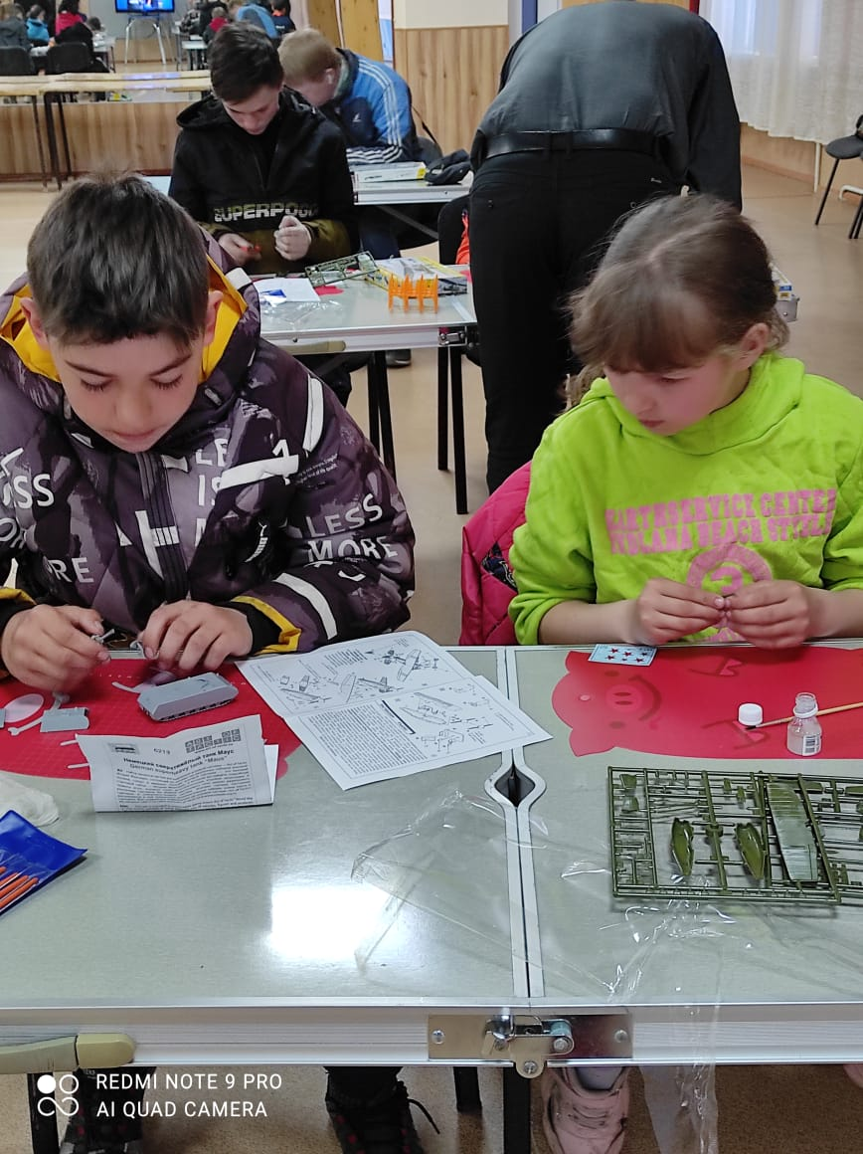
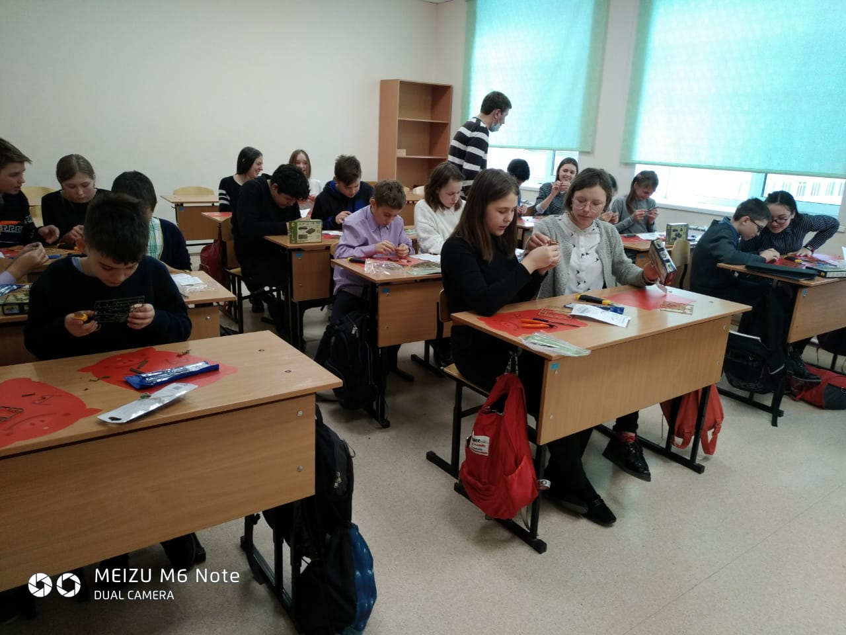
Мероприятия прошли в школах города Дальнегорска, в 5-7 классах. Также были проведены программы совместно с отделом социальной защиты населения.

Slide 4
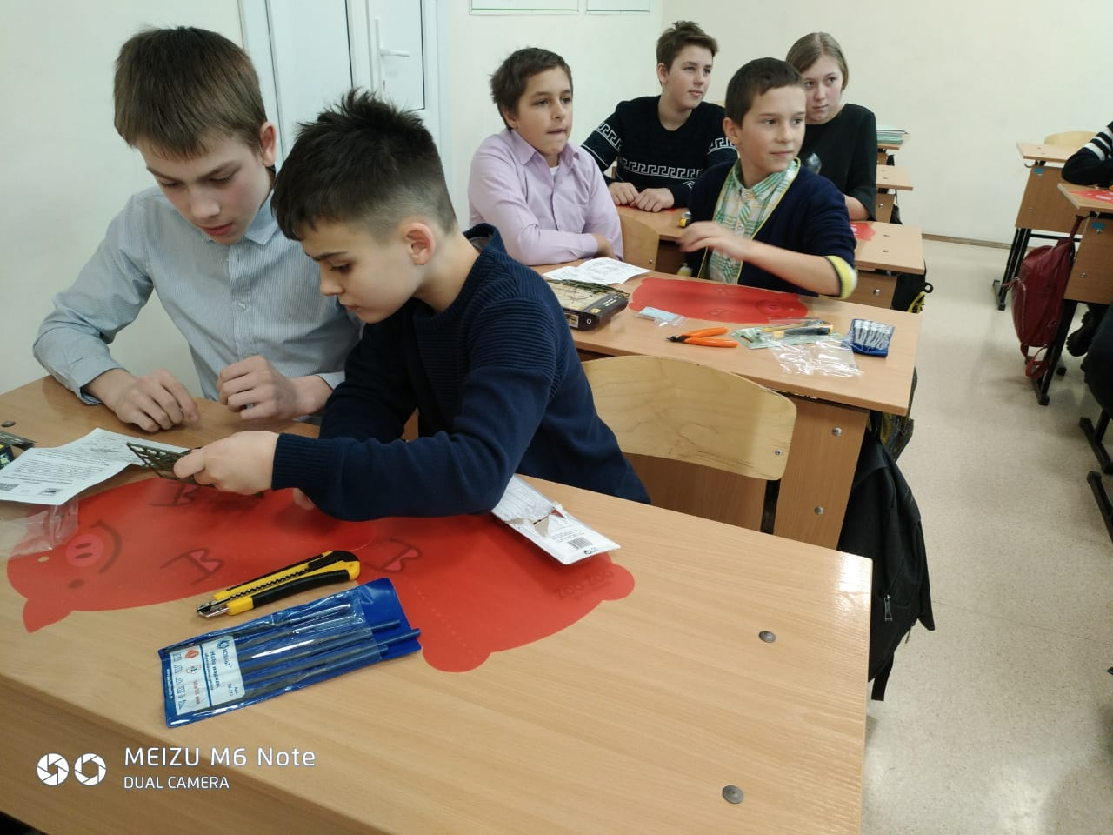
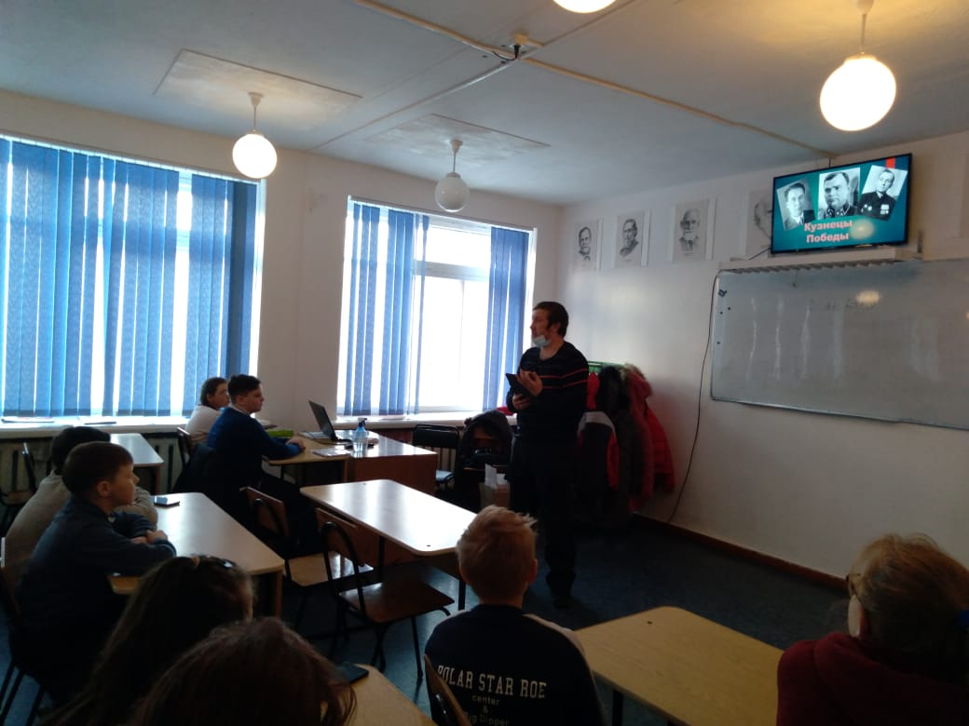
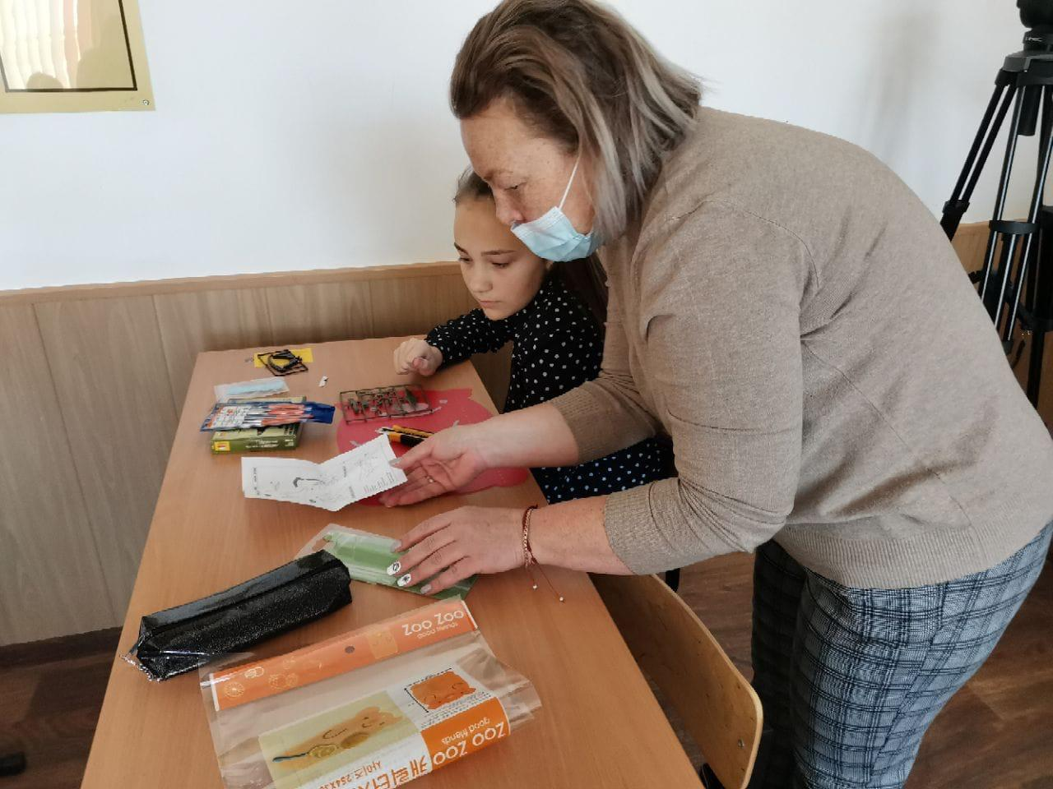
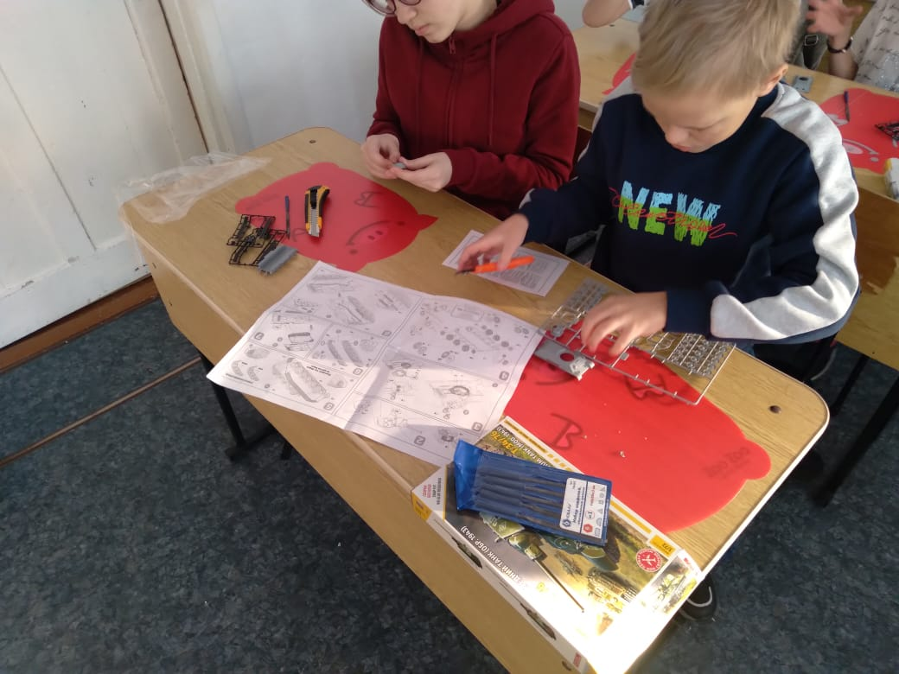
В школах прошли мастер-классы по с моделизму, а также познавательные программы, на которых дети узнали о конструкторах военной техники, которая принимала участие в Великой Отечественной Войне. Также некоторым ребятам пришлись воспользоваться сетью интернет, для поиска видов окраски некоторых видов техники.

Slide 5
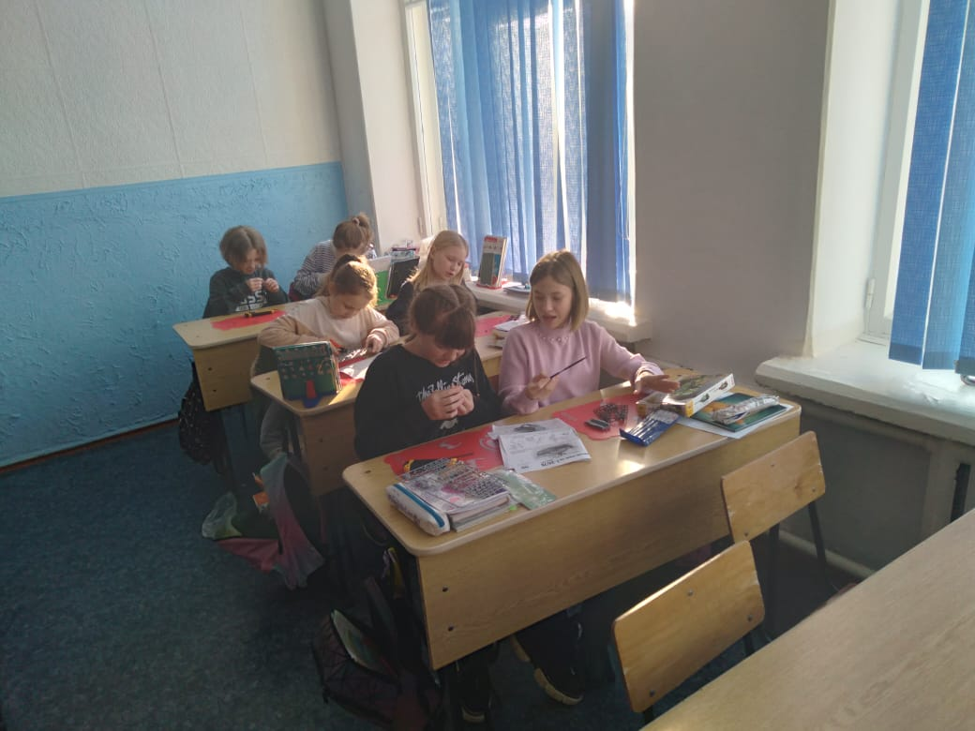
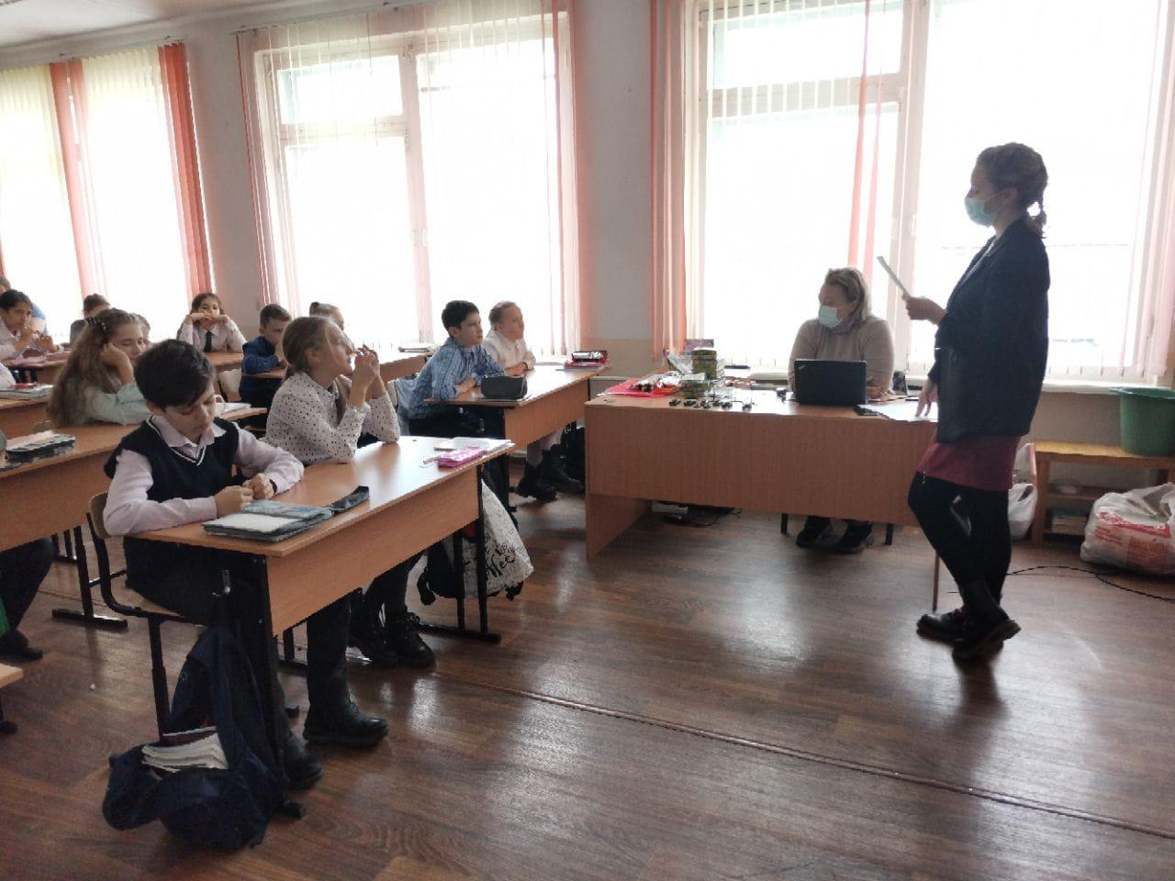
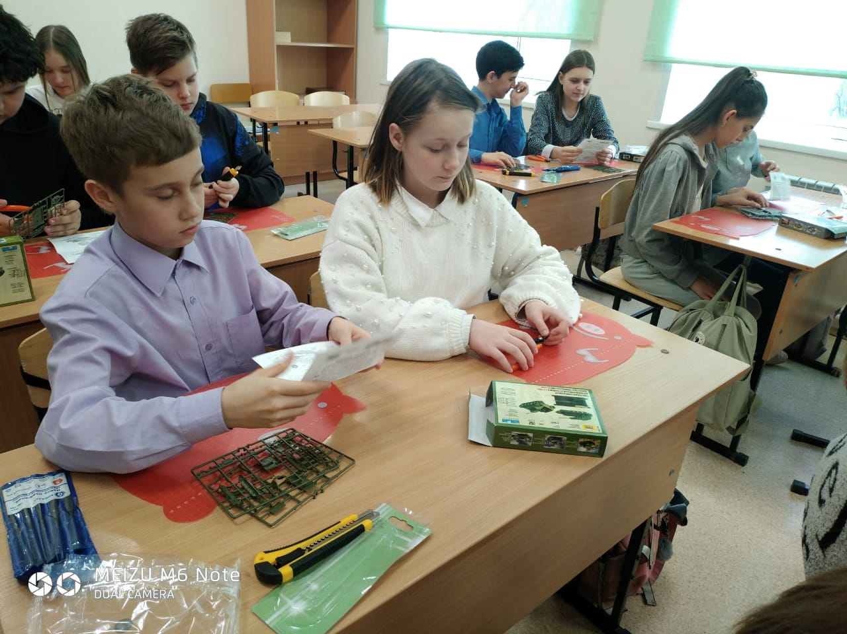
В мероприятиях приняли участие учащиеся школ, а также дети находящихся в трудной жизненной ситуации.

Slide 6
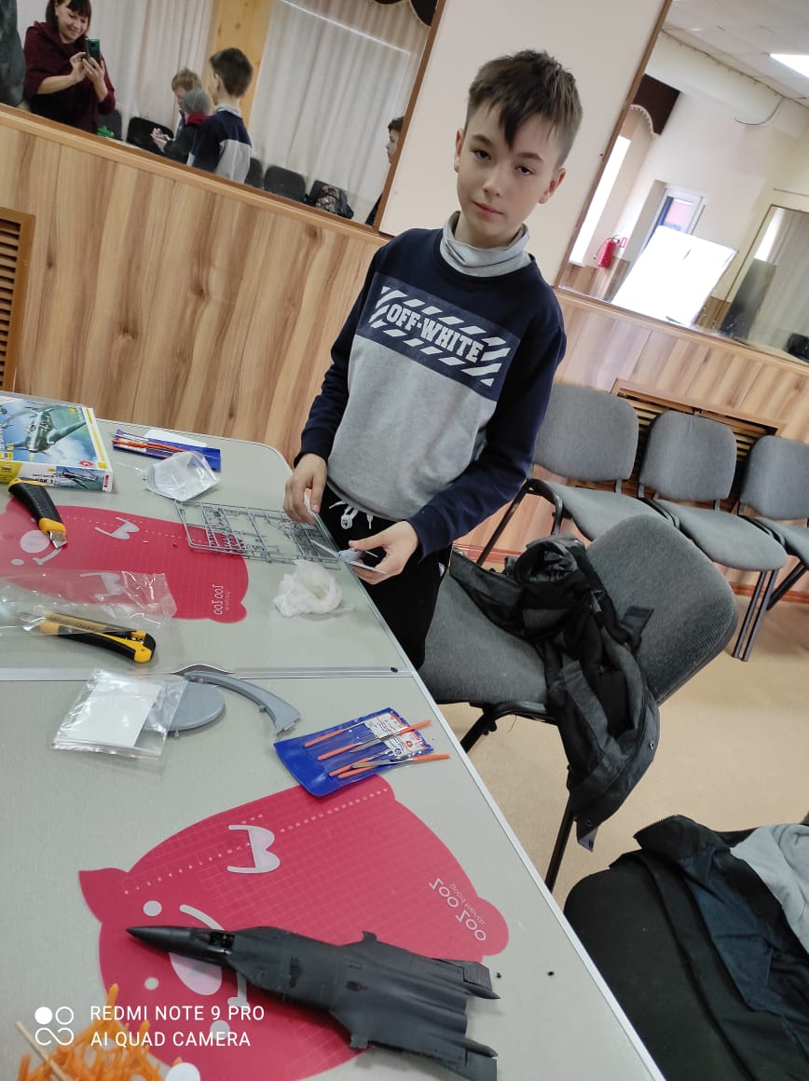
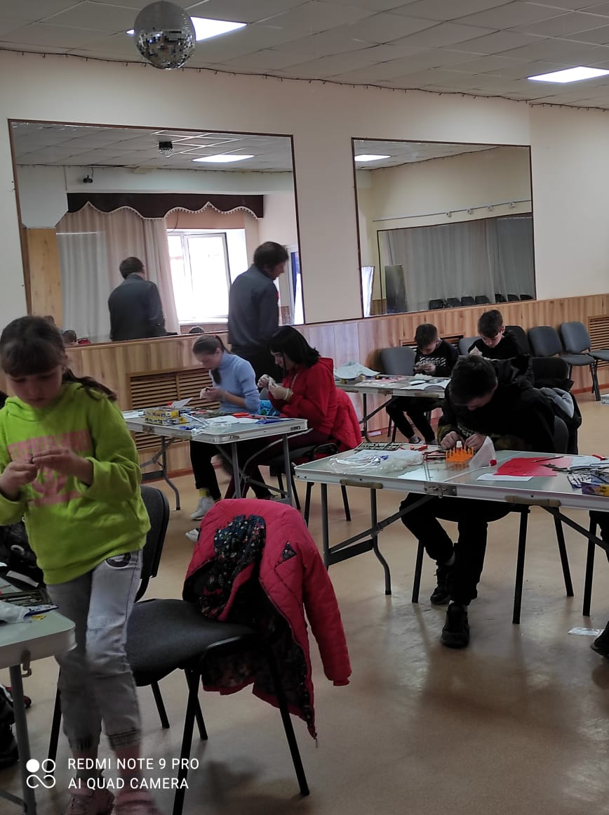
Также были проведены мероприятия отдельно организованные для детей находящихся на учете в отделе социальной защиты и не сумевших посетить их в своих школах.

Slide 7
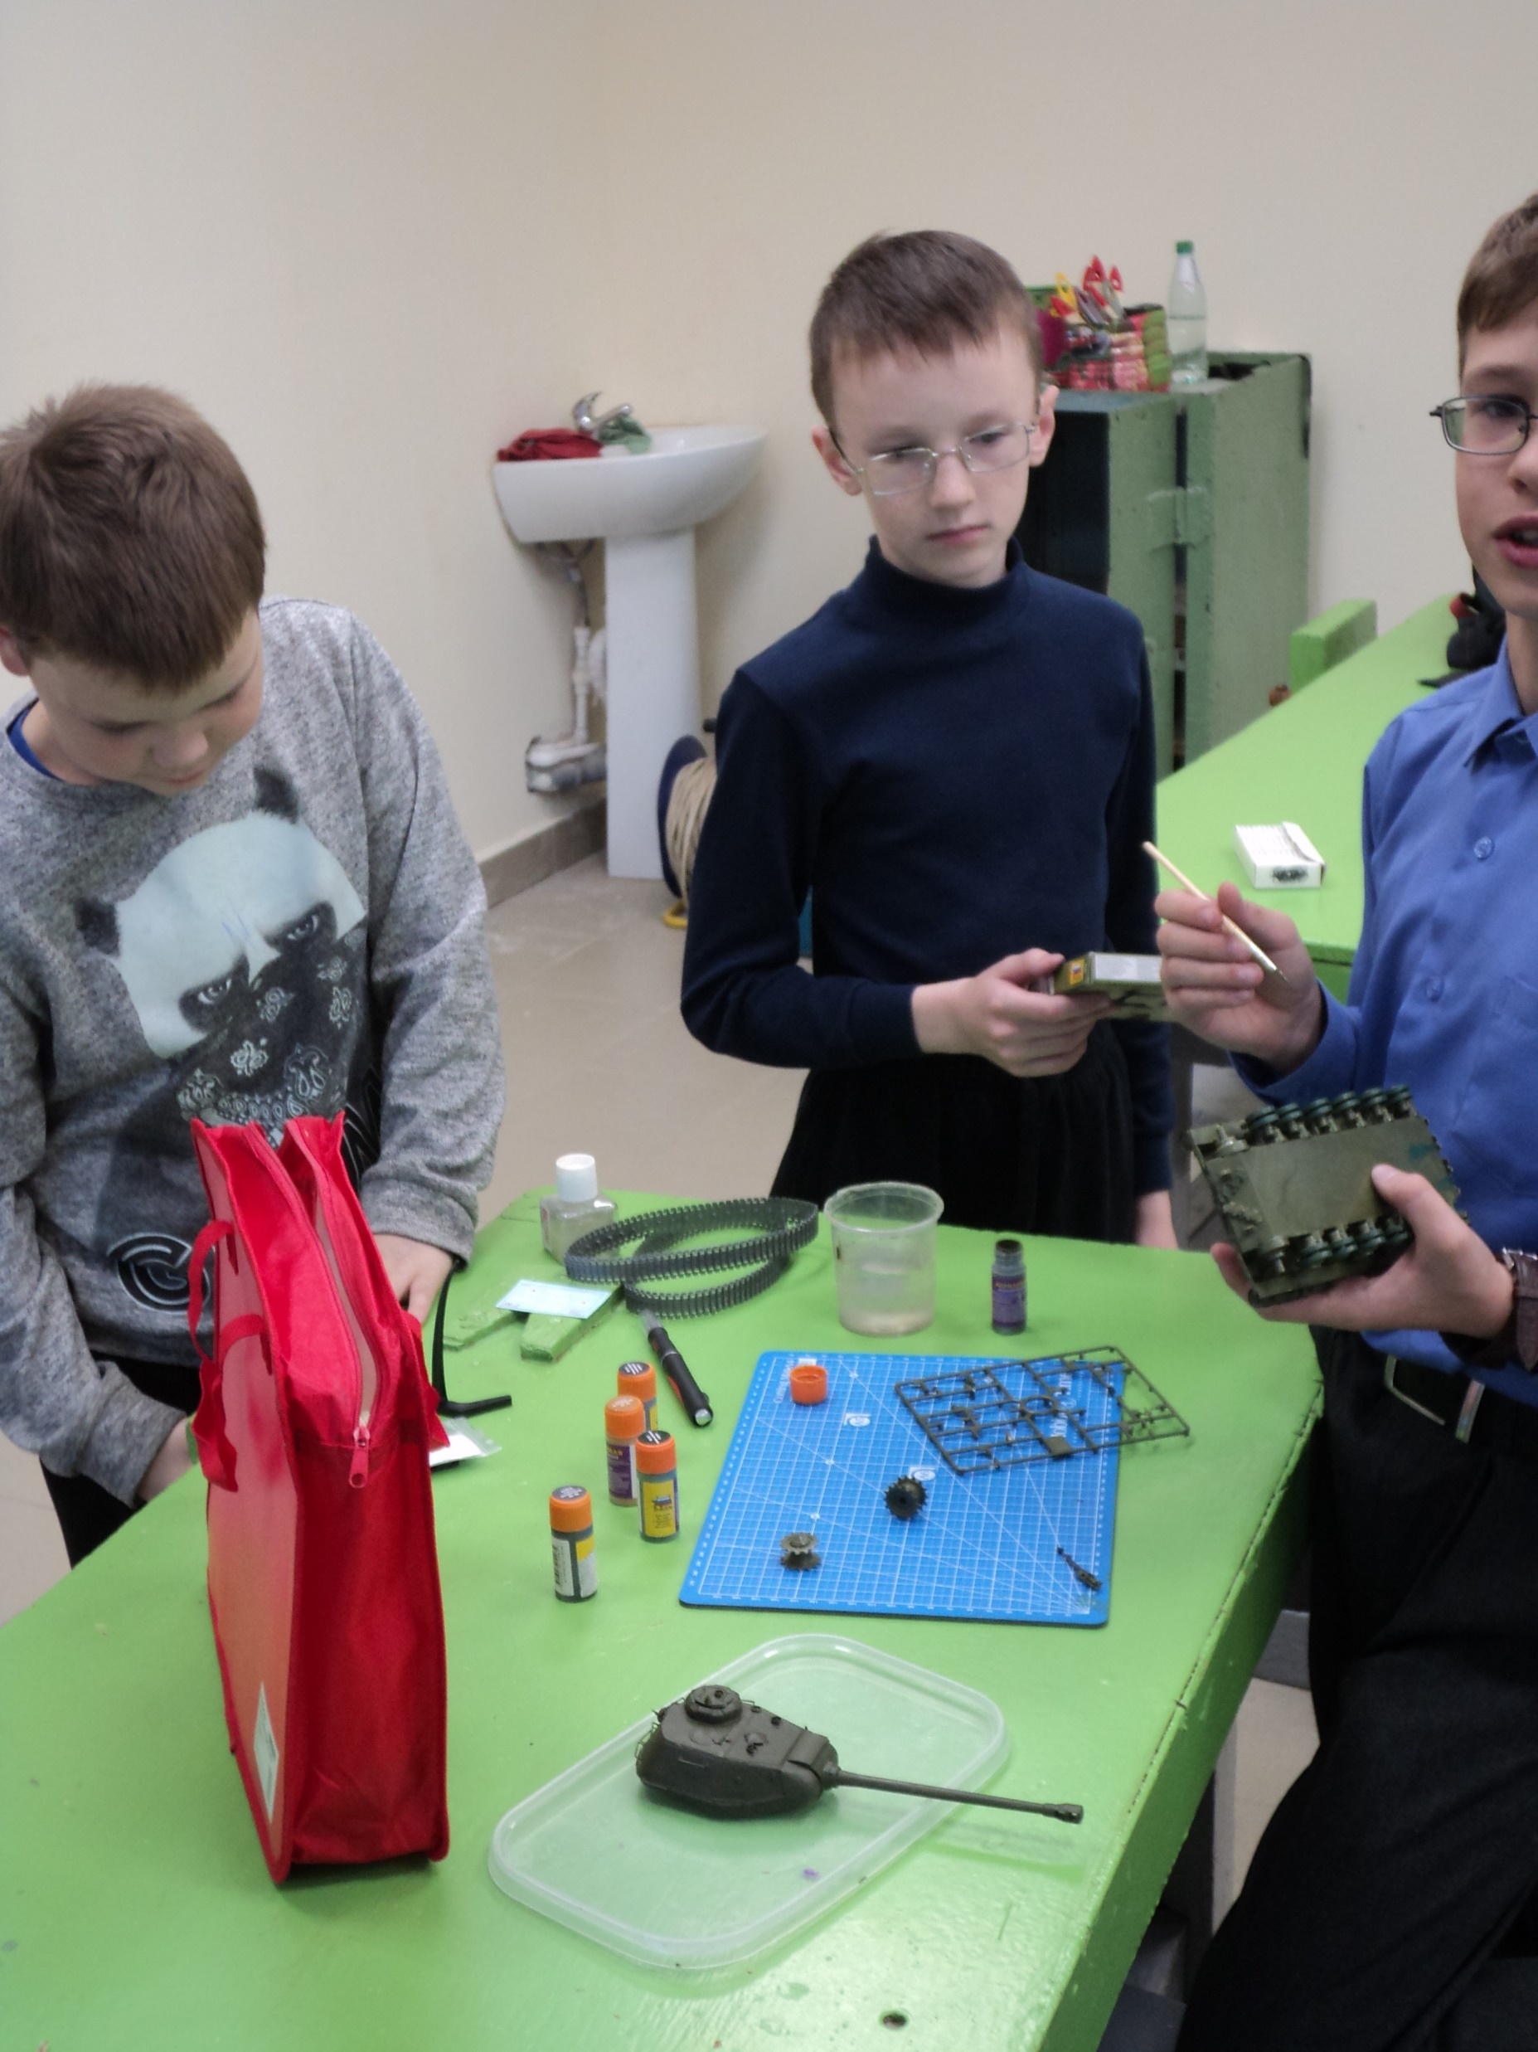
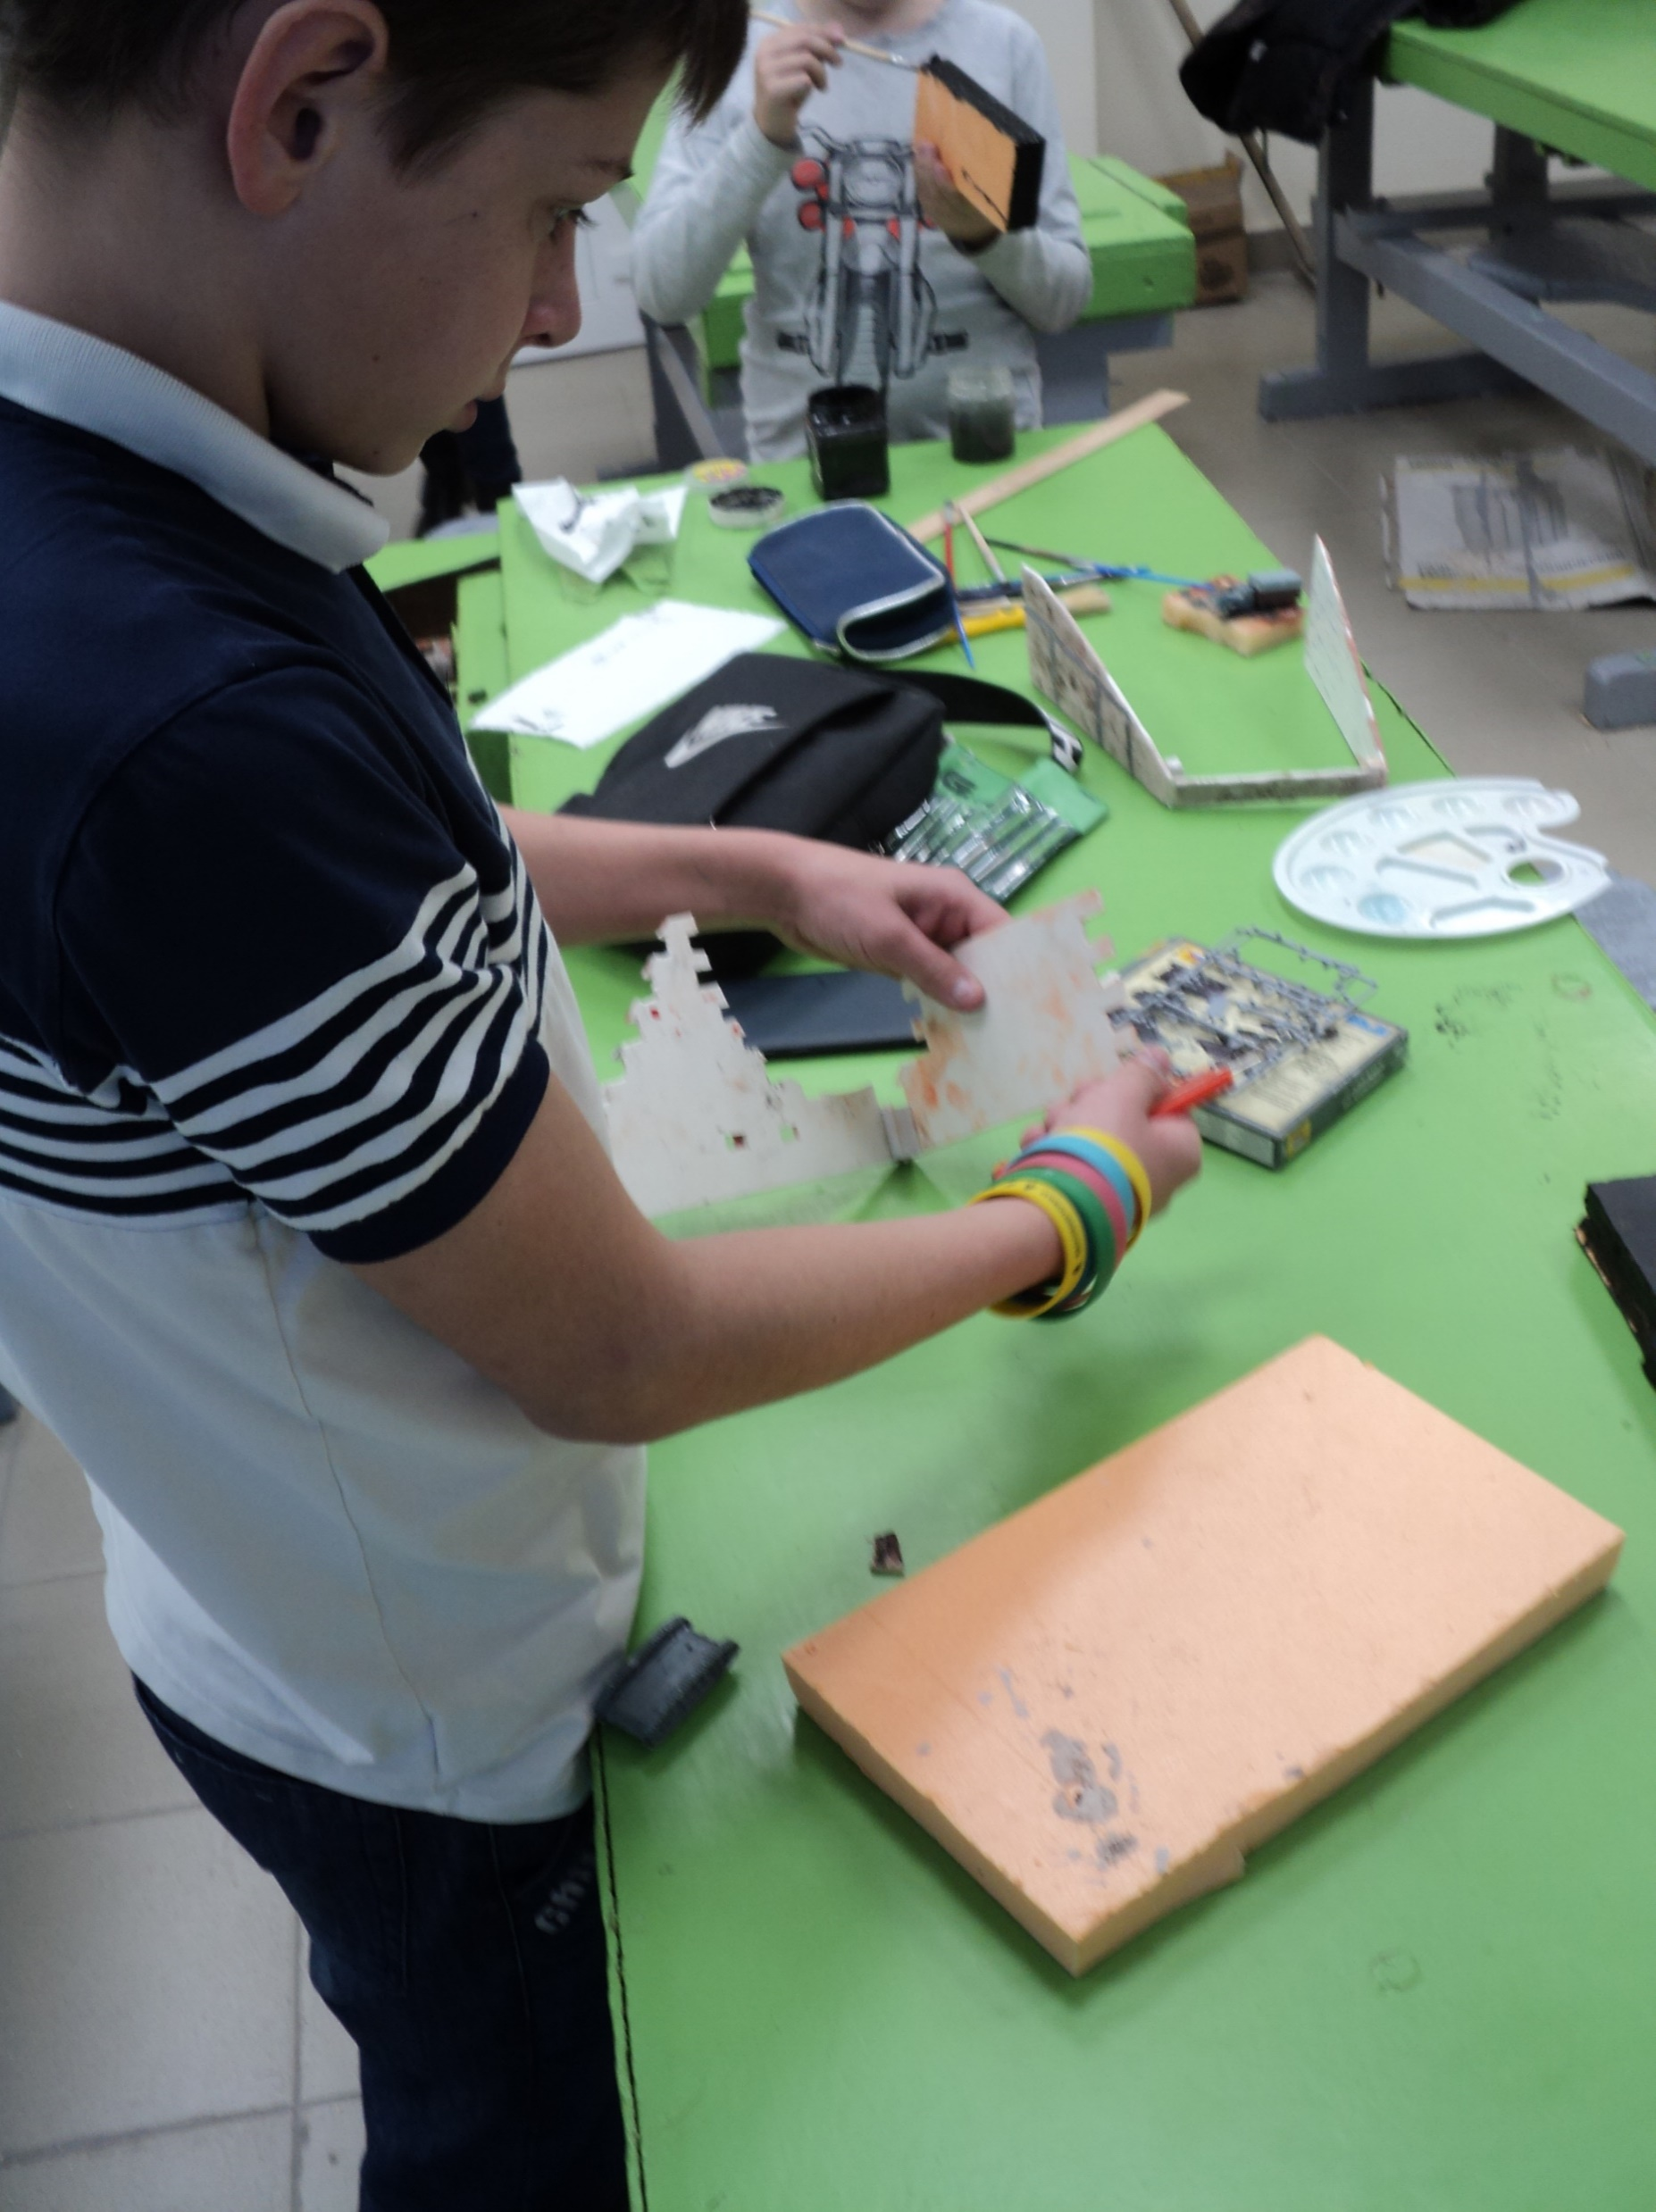
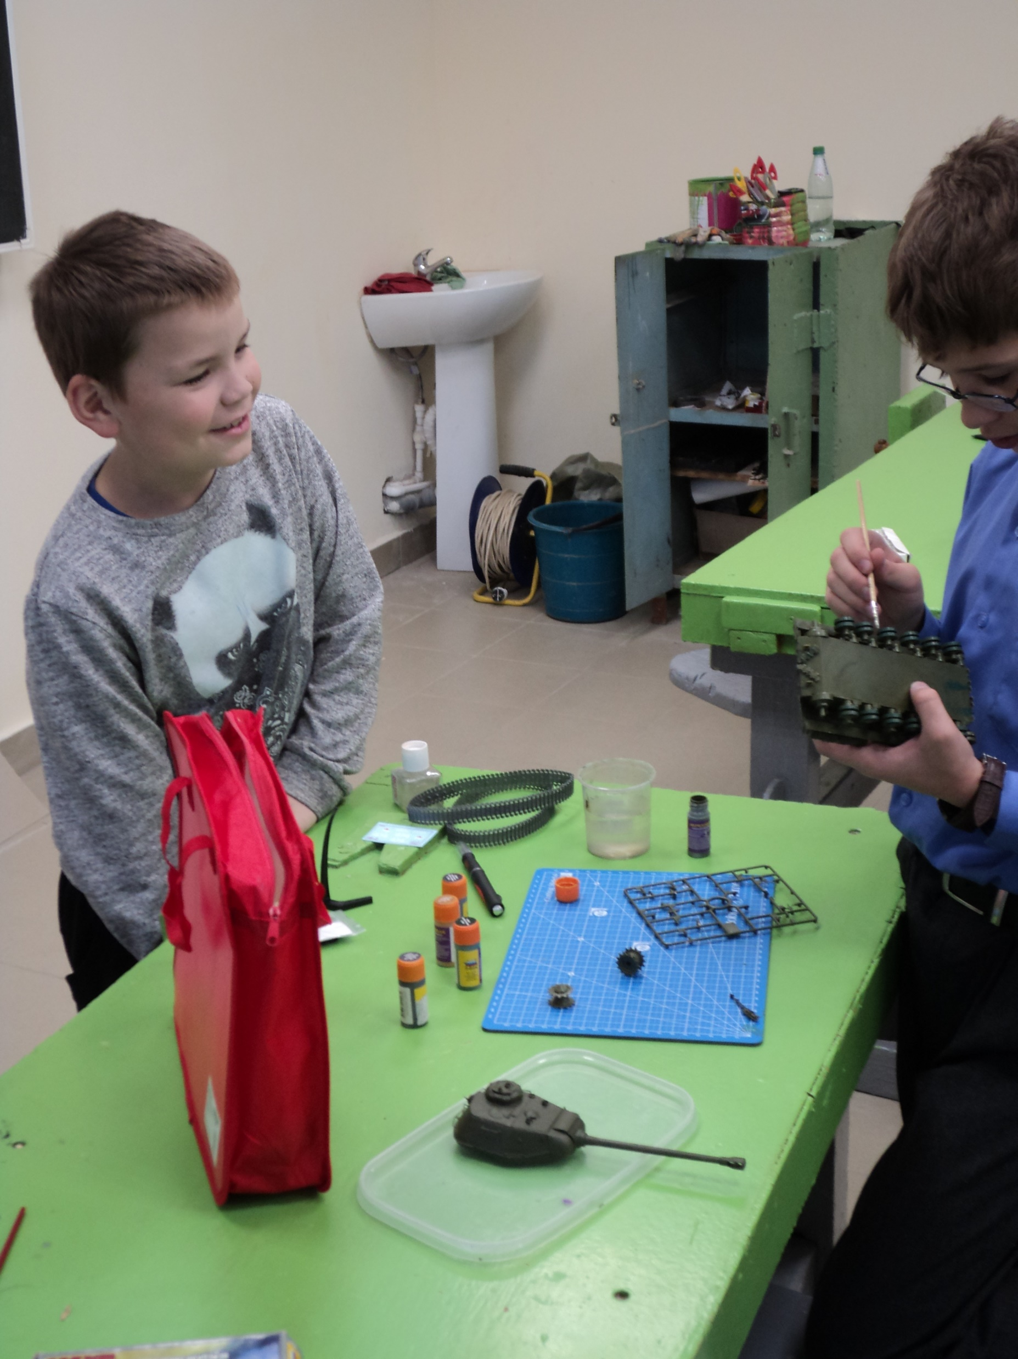
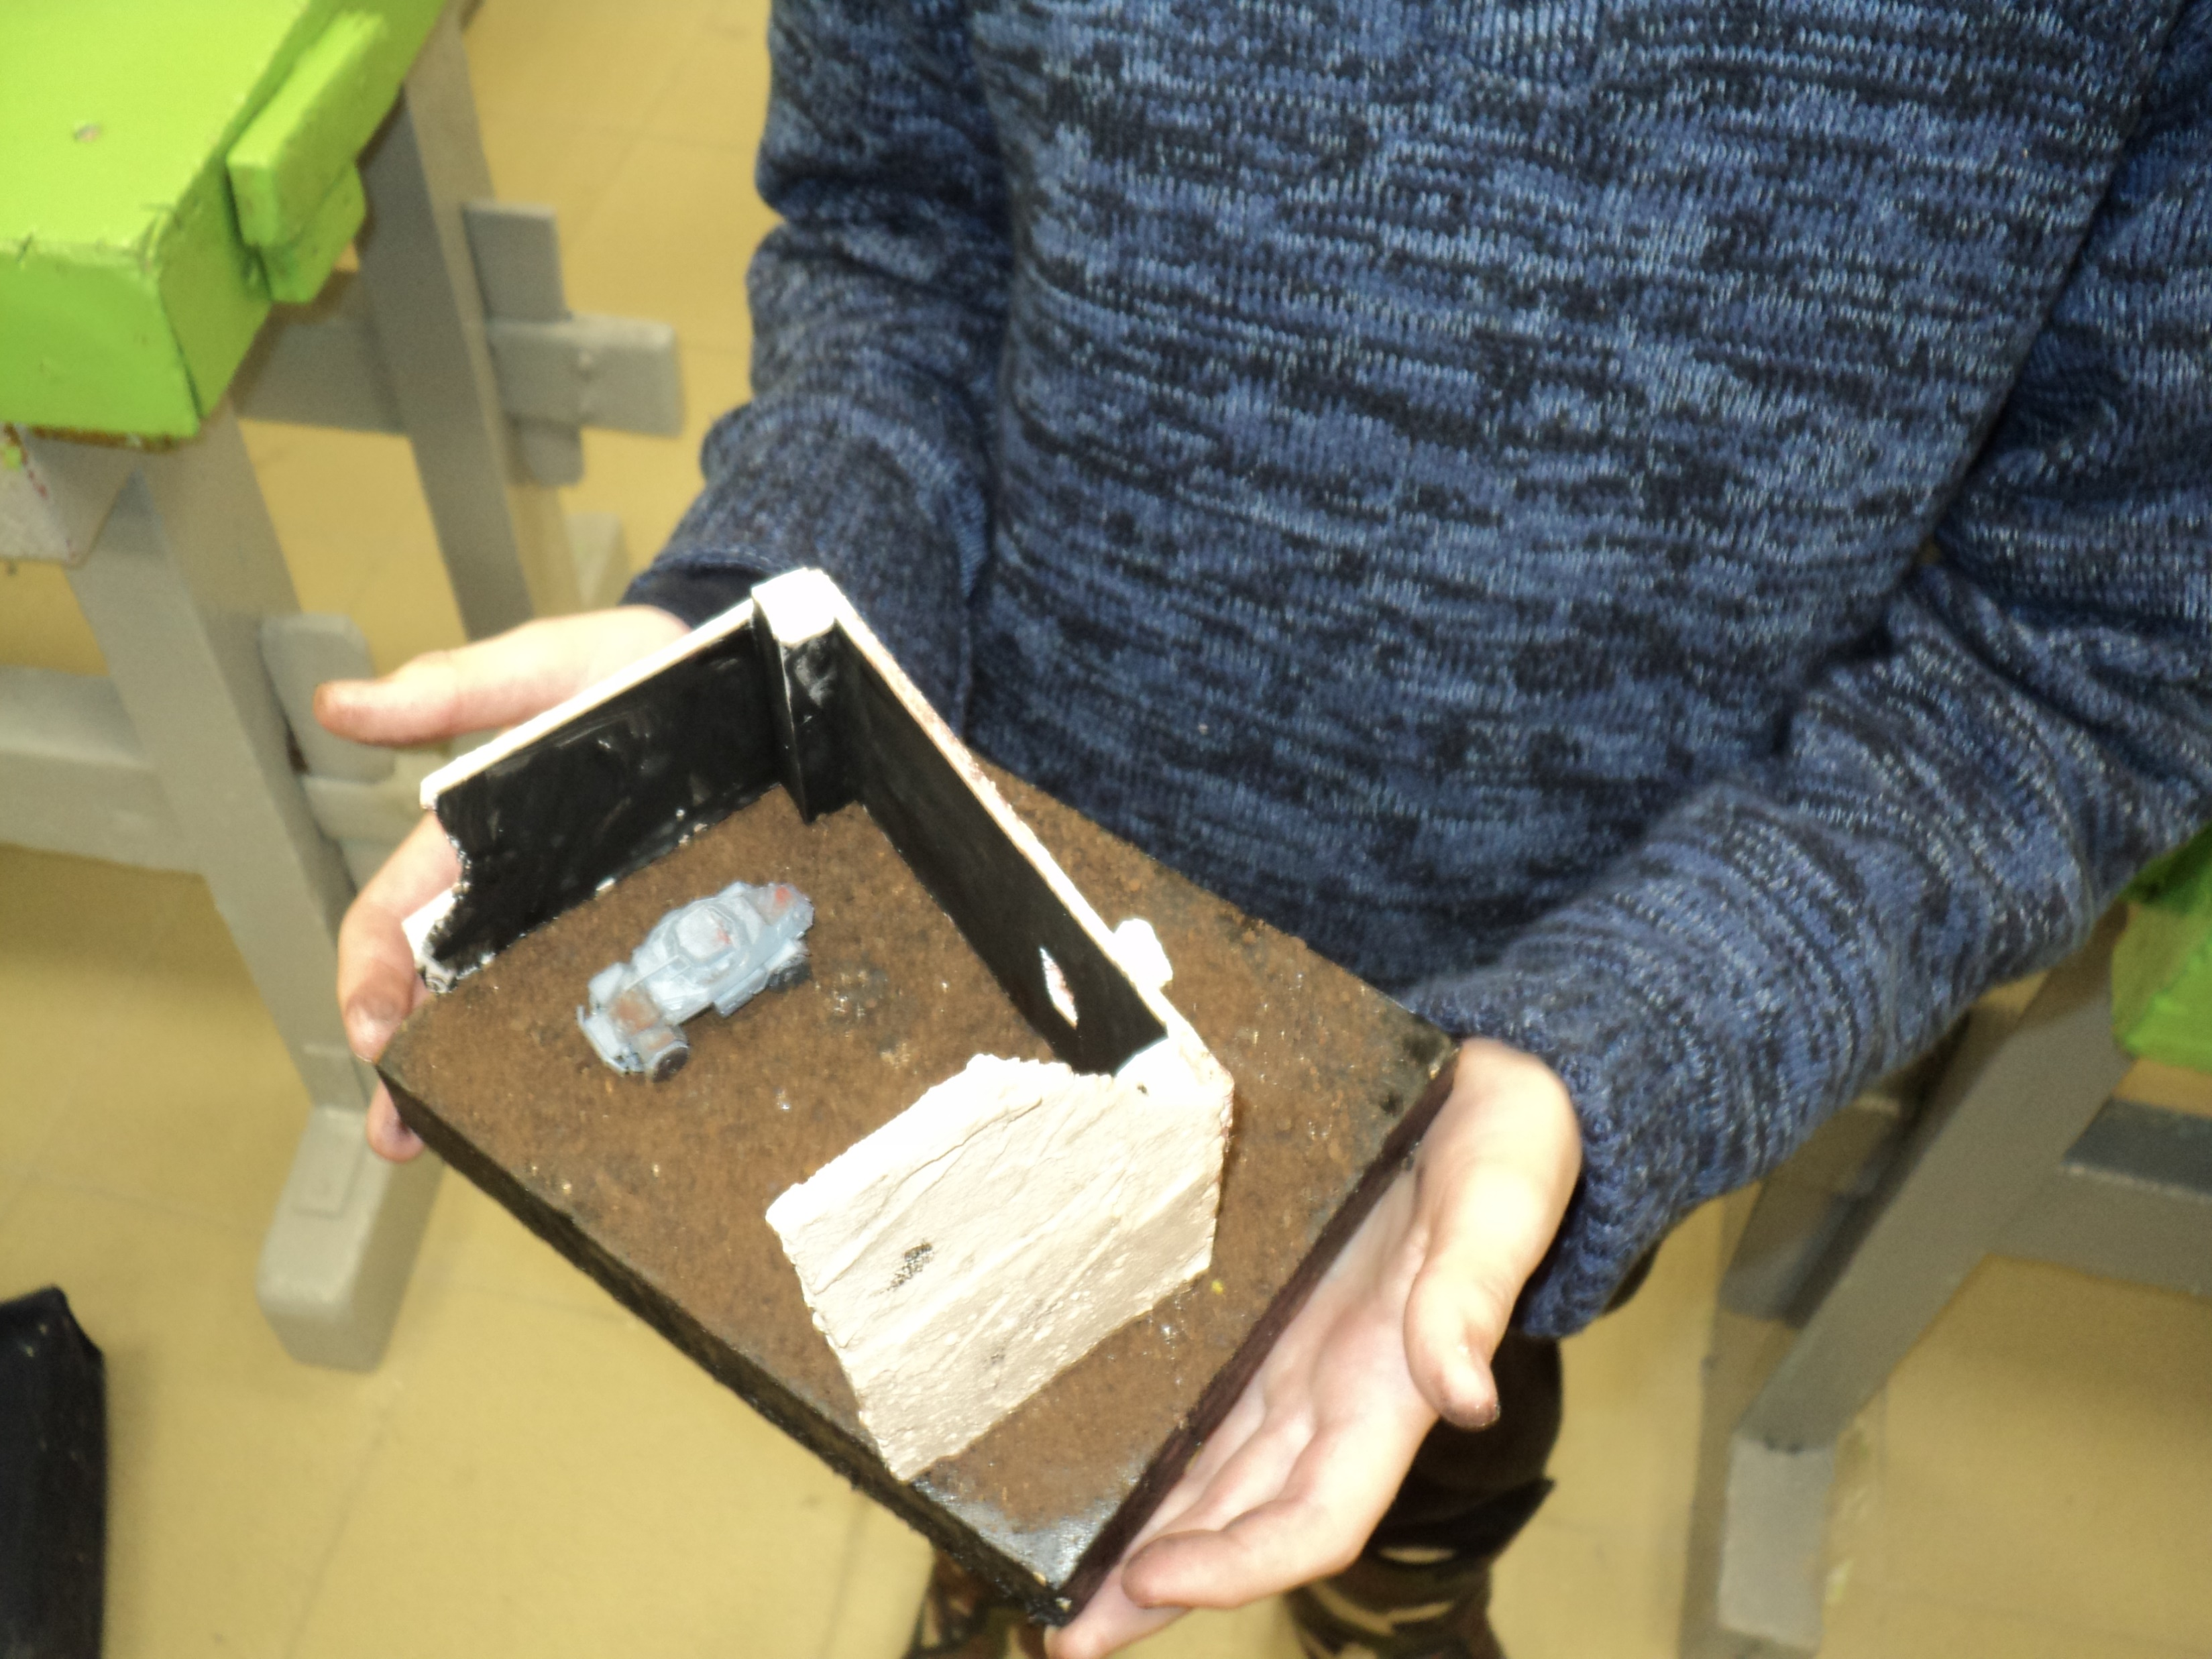
За время проведения мероприятий проекта, по договору с директором школы №1 г. Дальнегорска был организован кружок стендового моделизма. Сейчас его посещают 12 человек.

Slide 8
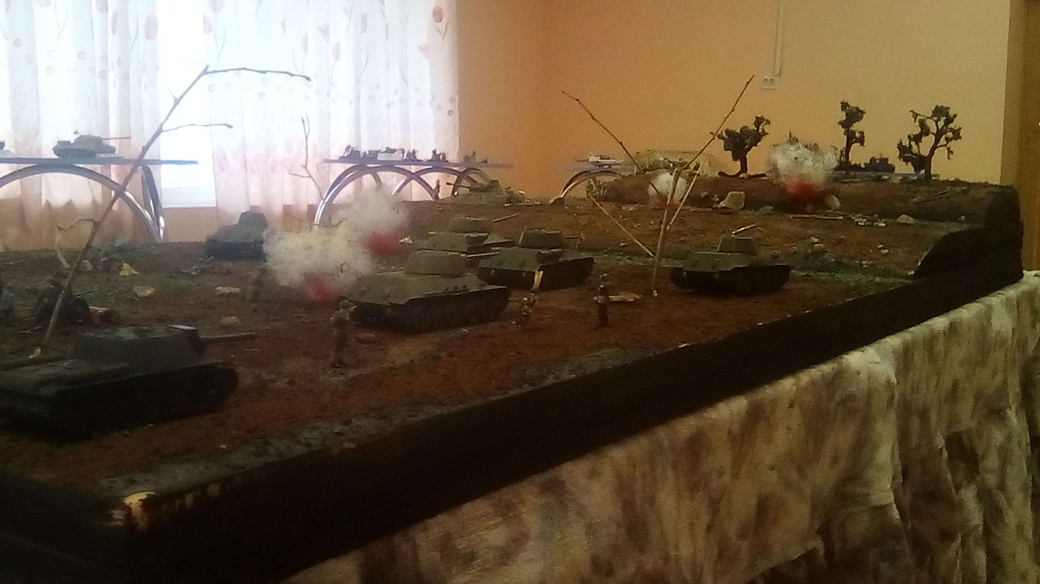
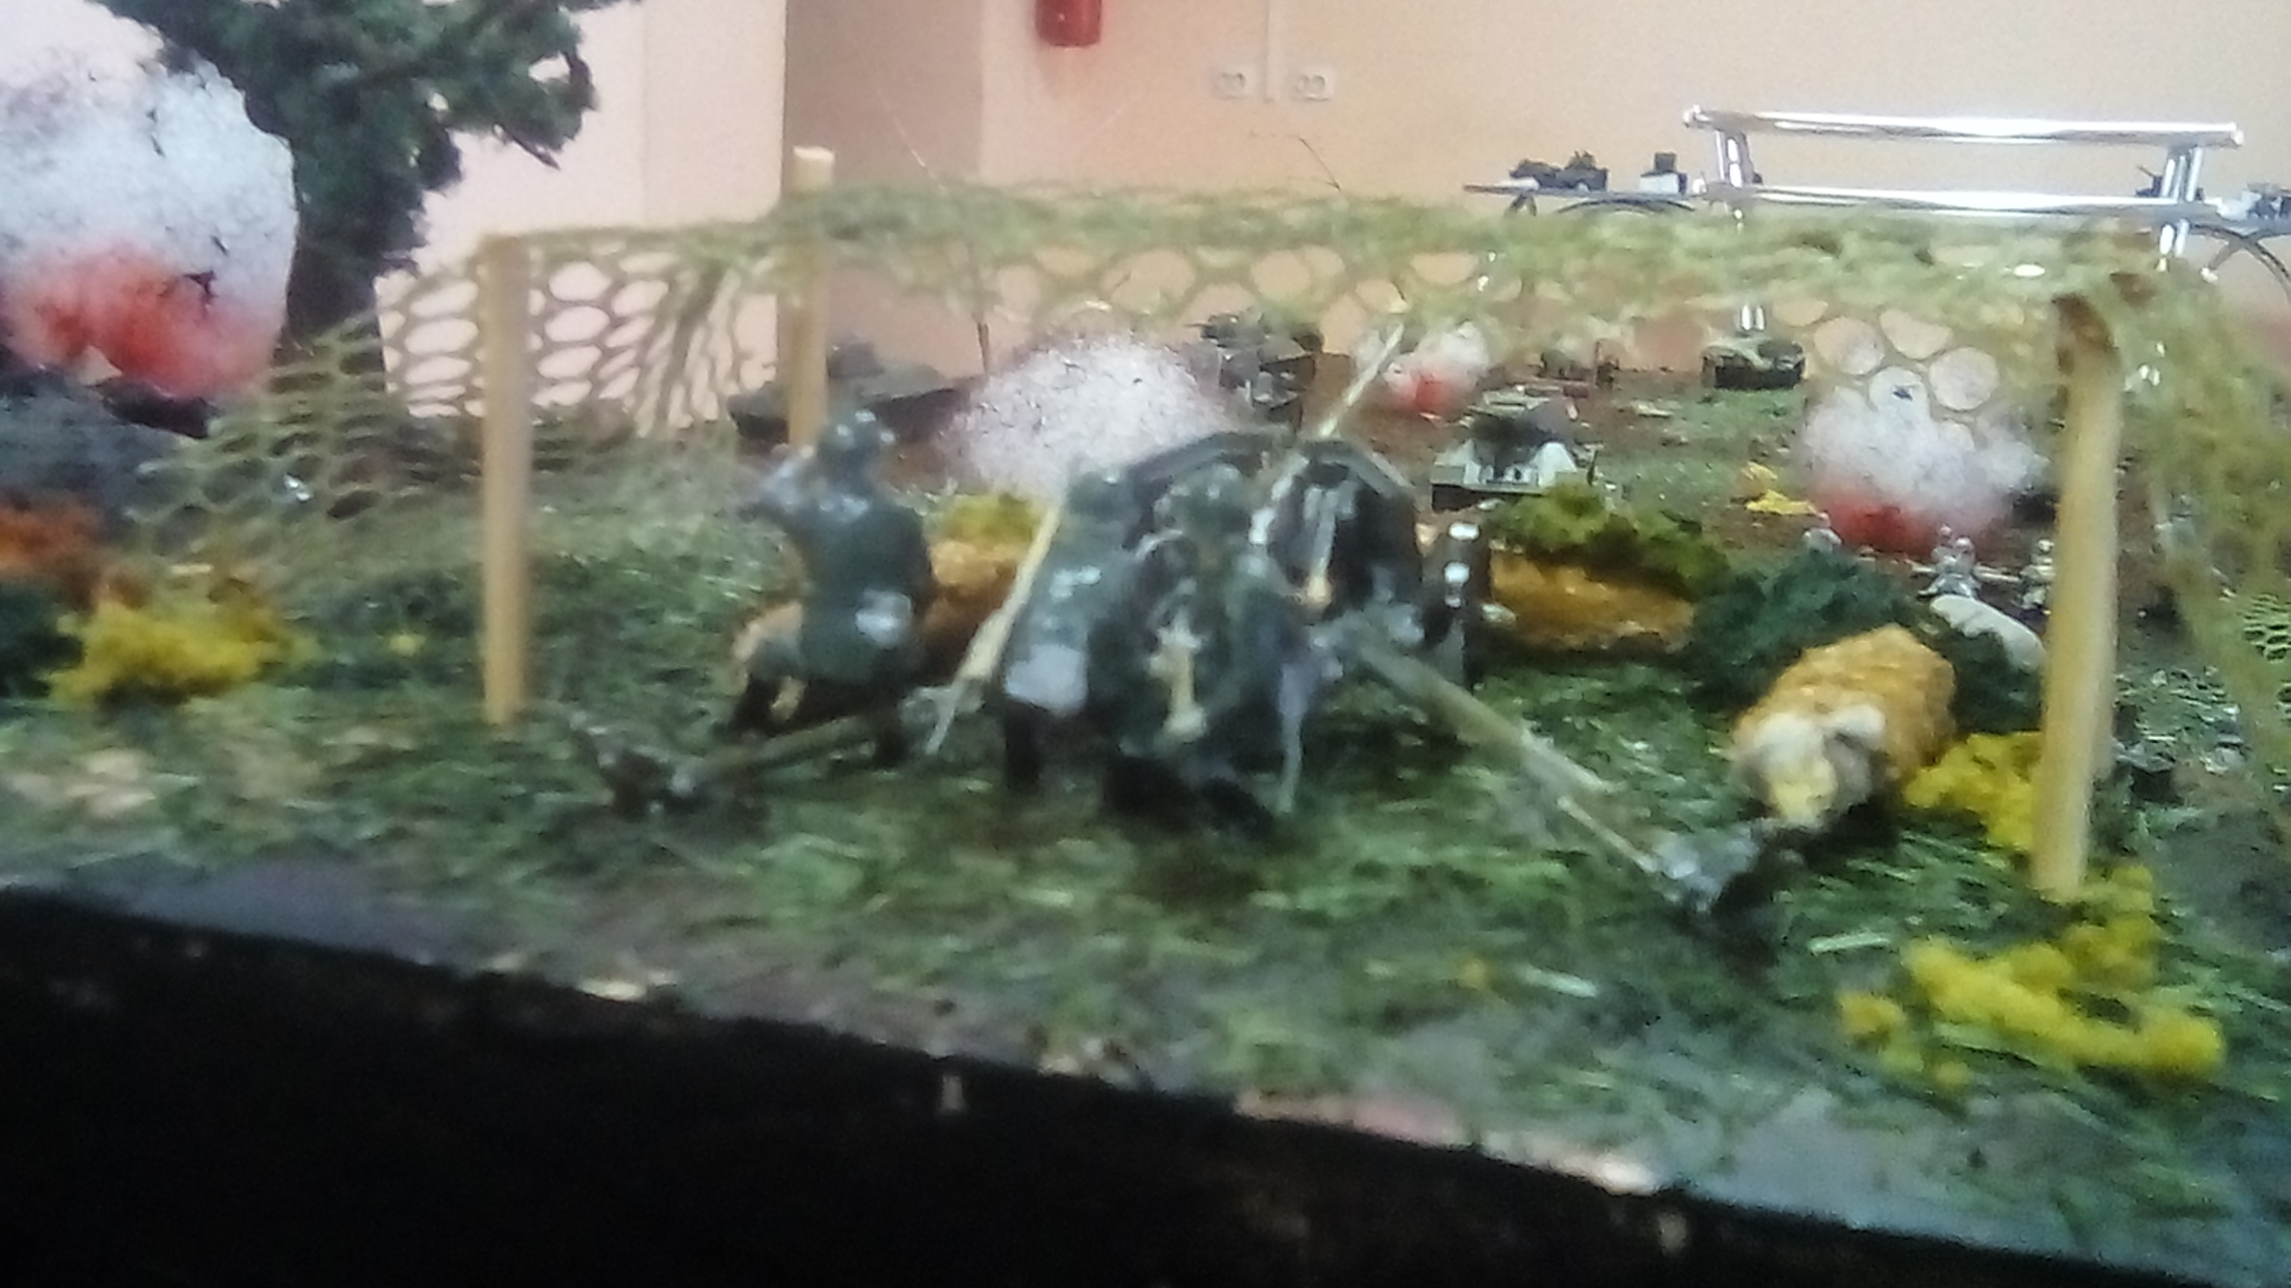
В финале была организована выставка моделей собранных ребятами на мастер-классах. Также была создана большая диорама «Атака». При работе над диорамой были изучены исторические фото, видео материалы, для достижения максимально доступной исторической достоверности.

